Slide 1
УРОК ПО ПРОФОРИЕНТАЦИИ "Я И МИР ПРОФЕССИЙ"

Slide 2
ВОПРОСЫ НАПРАВЛЯЮЩИЕ:
Основополагающий вопрос: - Как помочь выпускникам самоопределиться с профессией?
Проблемные вопросы учебной темы:
- Как сделать правильный выбор профессии?
- Почему мы предпочитаем ту или иную профессию? - Должна ли профессия обязательно нравиться человеку? - Почему некоторые люди разочаровываются в профессии?
Учебные вопросы: - Какие ошибки допускают подростки при выборе профессии? - Какими секретами и правилами нужно пользоваться при выборе профессии? - Что такое успешность и профессиональный выбор?

Slide 3
ЦЕЛИ И ЗАДАЧИ:
Выявить свои способности и интересы, найти наиболее оптимальное сочетание их в своей будущей профессии.
Научиться адекватно оценивать свои способности и возможности.
Спланировать пути получения профессионального образования.

Slide 4
ЧТО ЗНАТЬ?
Узнать как можно больше о себе - будет легче сопоставить способности и наклонности, которыми Вы обладаете, с теми, которые будут нужны Вам для работы.
Как можно больше о различных профессиях, понять, из каких рабочих мест Вы сможете выбирать, и какое из них подойдет Вам наилучшим образом.

Slide 5
ТЕСТ: «ОПРЕДЕЛЕНИЕ МОТИВАЦИИ К ТРУДОВОЙ ДЕЯТЕЛЬНОСТИ»
1. В наибольшей степени реализовать свои физические возможности, проявить силу, ловкость, волевые качества | 5. Работать в хороших условиях, в таких, чтобы работа не была утомительной, не вызывала отрицательных эмоций
2. Достичь высокого общественного положения, известности, славы, получить признание окружающих
3. Получать высокий заработок, обеспечивающий хорошие материальные условия | 6. Сохранить силы и время для увлечений, общения с друзьями и близкими
4. Проявлять творческую инициативу, полностью раскрыть свои интеллектуальные способности
Левая часть таблицы – профессиональная мотивация.
Правая часть таблицы – вне профессиональная мотивация.
В левой и правой части таблицы – мотивация носит противоречивый характер

Slide 6
КАК УЗНАТЬ БОЛЬШЕ О СЕБЕ?
Когда Вы выбираете карьеру, то явно или подсознательно решаете, с какими людьми Вы хотели бы общаться, сколько бы Вы хотели иметь свободного времени, какое значение имеют деньги в Вашей жизни.

Slide 7
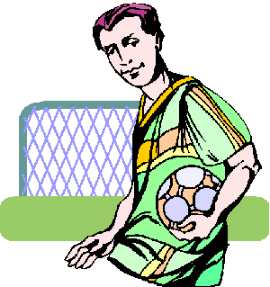
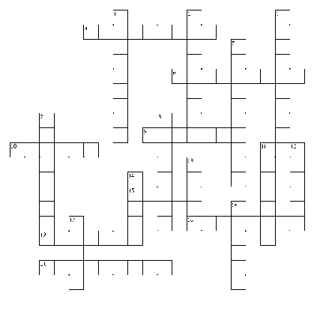
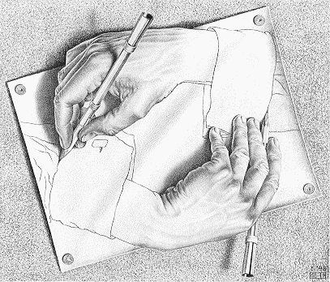
ТЕСТ НА ПРОФЕССИОНАЛЬНУЮ ОРИЕНТАЦИЮ
A. Я люблю командные виды спорта.
Б. Кроссворды увлекают меня.
B. Я всегда готов дать совет, если другим он нужен.
Г. Мне нравится говорить по телефону.
Д. Я машинально рисую картинки в записных книжках.
Е. Я интересуюсь всем, что меня окружает.

Slide 8
A. Мне нравится работать руками.
Б. Я всегда составляю список дел, которые нужно выполнить.
B. Я бы предпочел работать на себя, чем на кого-то другого.
Г. Мне нравится помогать людям.
Д. Я люблю использовать свое воображение.
Е. Я неплохо разбираюсь в естественных науках.

Slide 9
A. Я умею обращаться с инструментами.
Б. Моя комната всегда находится в образцовом порядке.
B. Я предпочитаю работать не в одиночку, а в коллективе.
Г. Я не стесняюсь высказывать своего мнения.
Д. Я люблю модно одеваться.
Е. Я люблю читать энциклопедию подряд, страницу за страницей.

Slide 10
A. Я предпочитаю находиться на открытом воздухе, нежели в помещении.
Б. Математика - это то, что я знаю лучше всего.
B. Я предпочитаю участвовать в представлении, а не наблюдать за ним.
Г. Я спрашиваю совета при решении возникших проблем.
Д. Я всегда принимаю решения самостоятельно.
Е. Меня интересует природа.

Slide 11
A. Мне нравятся домашние животные.
Б. Мой почерк четкий и разборчивый.
B. Я хотел бы сделать политическую карьеру.
Г. Я веду дневник.
Д. Я предпочитаю работать самостоятельно.
Е. Я разбираю вещи, чтобы понять, как они устроены.

Slide 12
РЕЗУЛЬТАТЫ
Группа А.
Возможно, Вы умеете обращаться с инструментами, Вам нравится садоводство. Может быть, как раз сейчас Вы работаете над очередным проектом. Такие дарования нужны для многих профессий. Вы должны поближе познакомиться с теми профессиями, где нужно работать практически:
-Инженер-строитель
-Садовод-декоратор
-Фермер
-Тренер
-Строитель
-Ветеринар

Slide 13
Группа Б. Решение математических задач представляет для Вас увлекательную, а не рутинную работу. Может быть, друзья обращаются к Вам за помощью на лабораторных занятиях или одалживают ваши конспекты, готовясь к экзамену. Вам может нравиться вести спортивную статистику, играть в шашки или шахматы. С такими интересами Вам имеет смысл обратить внимание на профессии, требующие определенных организаторских способностей:
-Программист
-Авиационный инженер
-Финансовый аналитик
-Медицинский техник
-Библиотекарь
-Бухгалтер
-Банкир

Slide 14
Группа В.
Вы, наверное, уже знаете, что способность убеждать людей составляет одну из Ваших сильных черт характера. Может быть, Вы - староста в классе, или один из тех, кого обычно делают ответственным за какое-либо классное мероприятие. Может быть, Вы такой человек, который, работая в коллективе, может перепоручить товарищам выполнить часть своей работы. С такими способностями у Вас есть шансы преуспеть в профессиях, где требуется руководить, убеждать, распоряжаться и давать указания:
-Предприниматель
-Адвокат
-Продавец
-Управляющий отелем
-Директор школы
-Специалист по работе с кадрами
-Политик

Slide 15
Группа Г.
Возможно, Вы часто принимаете добровольное участие в классных мероприятиях. Может быть, Вы работаете на общественных началах в Вашей школе. Возможно, Вы тратите массу времени на телефонные разговоры с друзьями. С такими интересами вам имеет смысл выбрать профессию, связанную с общением с людьми:
-Учитель
-Врач
-Рекламный агент
-Репортер
-Соц. Работник
-Начальник офиса
-Медсестра
-Психолог

Slide 16
Группа Д.
Может оказаться, что Вам нравится рассказывать анекдоты и забавные истории. Вероятно, Вам нравится читать и мечтать при этом. Возможно, друзья обращаются к вам с просьбами помочь в выборе одежды или придумать поздравление ко дню рождения. С такими задатками и интересами Вы можете подумать о профессии, в которой важны творчество и оригинальность:
-Актер
-Художник
-Музыкант
-Писатель
-Дизайнер
-Архитектор
-Фотограф
-Хореограф

Slide 17
Группа Е.
Возможно, Вам нравится биология. Может быть, Ваша любознательность заставляет Вас постоянно искать ключи к разгадке стоящих перед Вами задач. Может быть, Вам нравится бывать в новых местах, узнавать новые для себя вещи. С такими интересами Вы, вероятно, захотите выбрать профессию, где требуются аналитические способности:
-Ученый-естествоиспытатель
-Профессор
-Детектив
-Медик-исследователь
-Психиатр
-Специалист по маркетингу
-Юрист среднего звена

Slide 18
ШКОЛА И РАБОТА
-Уделяйте особое внимание предметам, которые Вас интересуют.
-Выясните, как именно предмет используется в тех профессиях, которые Вас интересуют.
-Проверьте некоторые Ваши идеи о выборе профессии, более основательно проанализировав школьные предметы.

Slide 19
НАИБОЛЕЕ ТИПИЧНЫЕ ОШИБКИ ВЫБОРА ПРОФЕССИИ:
Ошибка первая: имидж — ничто
Некоторые абитуриенты при выборе профессии опираются на престижность и популярность. Ни для кого не секрет, что в нашей стране работа, связанная с физическим трудом, считается непрестижной и подходящей лишь для тех, кого природа яко бы не наградила выдающимися умственными способностями. Именно поэтому большая часть школьных выпускников метит в юристы, экономисты, журналисты и т.д., а после окончания вуза с трудом находит работу по специальности. Представителей же «непрестижных» рабочих специальностей довольно мало, однако их услуги востребованы и высоко оплачиваются.

Slide 20
Ошибка вторая: за компанию
Не стоит подстраиваться под лучшего друга и идти в тот или иной вуз только потому, что он планирует туда поступить. Обычно такую ошибку совершают не очень уверенные в себе люди, испытывающие потребность в постоянном спутнике, советчике и наставнике. Если эта ситуация Вам знакома, подумайте: интересна ли Вам та или иная специальность, подходит ли она Вашему характеру, состоянию здоровья, как Вам давались школьные дисциплины, которые предстоит подробно изучать в вузе?

Slide 21
Ошибка третья: родительское благословение
Влияние родителей на выбор будущей профессии может быть как положительным, так и отрицательным. Нужно различать так называемые династические профессии, когда Вы вырастаете информационно подкованным в какой-либо области : плюсы и минусы специальности, ее рутинную часть и романтическую сторону, времена безденежья и карьерных взлетов. Это положительная сторона выбора династической профессии. Но есть и отрицательная. Частенько Ваши родители сознательно или подсознательно стремятся реализовать в Вас свои несбывшиеся мечты. Иногда родителей удается переубедить, иногда — нет, даже вопреки здравому смыслу.

Slide 22
Ошибка четвертая: погоня за деньгами
Для многих людей работа не становится источником реализации собственных талантов, а является лишь источником материального дохода. Нередко, молодым людям еще во время учебы в вузе выпадает шанс устроиться на хорошую работу, которую редко удается совмещать с учебой. Да, поначалу ваши доходы могут существенно отличаться от карманных расходов сверстников, но вряд ли Ваш материальный капитал увеличится с годами, в то время как зарплаты дипломированных специалистов будут повышаться в зависимости от приобретенного опыта и их продвижения по карьерной лестнице.

Slide 23
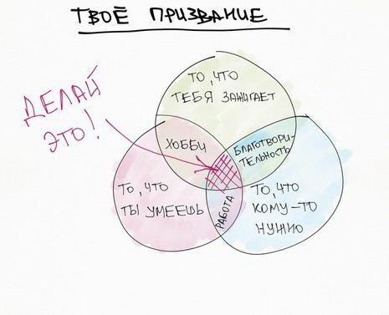

Slide 24
«Выберите себе работу по душе, и вам не придется работать ни одного дня в своей жизни».
Конфуций
«То, что Вы делаете от безделья, возможно, должно быть главным делом Вашей жизни».
Джессика Хиш,
дизайнер

Slide 25
ОБУЧЕНИЕ, КОТОРОЕ ВАМ ПОТРЕБУЕТСЯ
- Обучение требует времени.
- Обучение требует средств.
- Закончите среднюю школу (аттестат об окончании средней школы является необходимым условием для зачисления в ВУЗ).

Slide 26
ГДЕ ПРОДОЛЖИТЬ ОБУЧЕНИЕ
- Обучение по месту работы.
- Ученичество.
- Колледжи и университеты.

Slide 27
СИСТЕМА ПРОФЕССИОНАЛЬНОЙ ПОДГОТОВКИ КАДРОВ В РОССИИ
Уровень профессиональной подготовки | Место получения подготовки
Начальная | Общеобразовательная школа, учебно-производственный комбинат, профессиональные училища и лицеи, производства
Средняя специальная | Техникумы, колледжи, специальные средние школы и училища
Высшая | Государственные и частные вузы (институты, академии и университеты)
Послевузовская | Аспирантура, докторантура, адъюнктура, интернатура при вузах.
Дополнительное образование и повышение квалификации | Профессиональные учебные заведения, центры подготовки и переподготовки, внутрифирменное обучение и др.

Slide 28
ВОПРОСЫ ДЛЯ ОБСУЖДЕНИЯ
На стене самого знаменитого древнегреческого храма высечена надпись: «Познай себя»
Какую ценность этот совет имеет для человека, размышляющего о выборе профессии?
Что ещё следует принять во внимание, выбирая профессию?

Slide 30
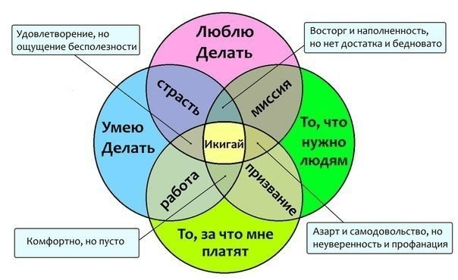

Slide 31
Профессия может :
- повлиять на Ваш заработок
- на тип дома, в котором Вы будете жить
- на одежду, которую Вы будете носить
- на круг Ваших интересов
- на политические убеждения, которых Вы будете придерживаться.

Slide 32
«Не насилуй душу не своей профессией. Профессия изначально должна быть актом любви. И никак браком по расчету. И пока не поздно, не забывайте о том, что дело всей жизни – это не дело, а жизнь».
Харуки Мураками, писатель

